Slide 1

SK KIDS CHALLENGE • Кейс компании «Спутникс» • 14+
Алгоритм ИИ для распознавания облачности
на спутниковых снимках
U-Net • порог отбраковки 75% • IoU 0.904
Автор: Белиевский Давид, 16 лет
solo • PyTorch • Python 3.10+

Slide 2
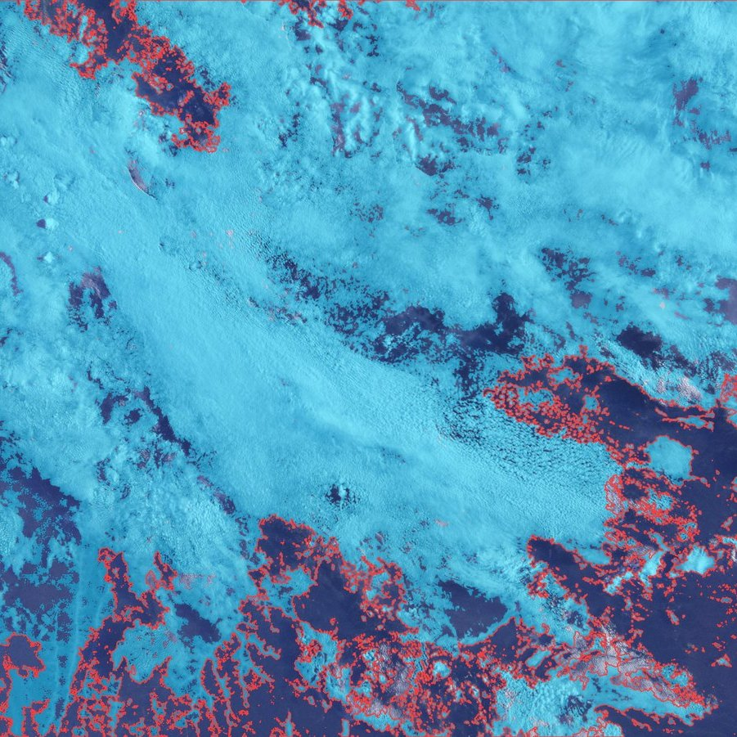
Проблема и цель
Проблема
— Кубсаты «Спутникс» делают тысячи кадров — значительная часть закрыта облаками и бесполезна
— Разглядывать вручную невозможно: нужен автоматический фильтр
— По ТЗ: кадры закрыты более чем на 75% — отбраковываются
Цель
— Считать процент облачности по маске
— Отбраковывать и отчитываться оператору
Спутникс · Распознавание облачности · SK KIDS CHALLENGE
Реальный кадр кубсата: облачность 72.4% — оператору почти нечего смотреть
02

Slide 3
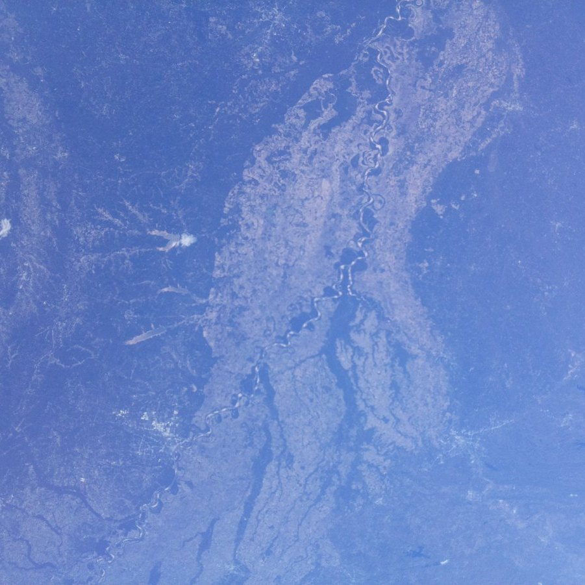
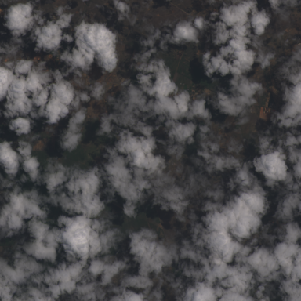
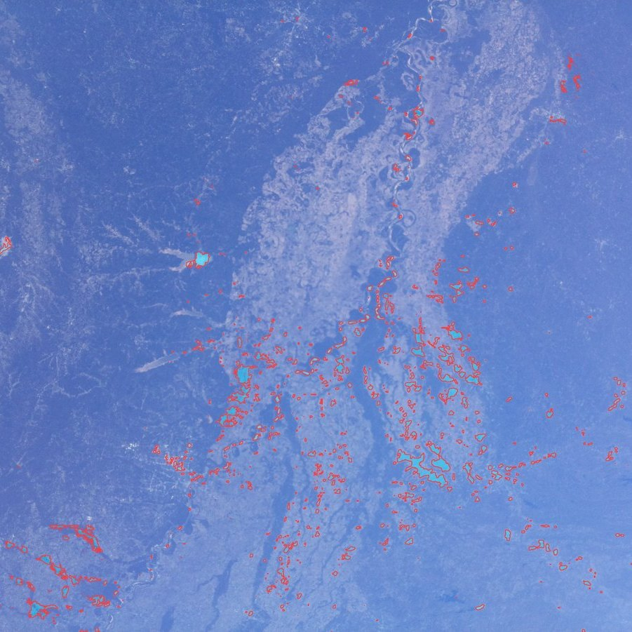
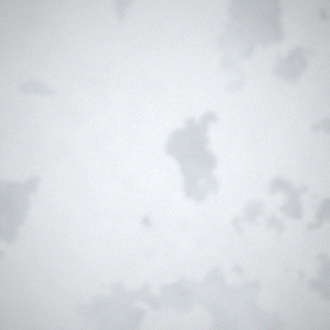
Входные данные
Снимки «Спутникс» — из ТЗ
38-Cloud — обучение
4 213 кадров с камер кубсатов SITRO-AIS: 3280×2464, RGB, ~200 м/пиксель + геопривязка KML. Использованы для инференса.
Sentinel-2: 8 400 патчей 384×384 с масками облаков. В наборе «Спутникс» масок нет — обучаем здесь (transfer learning).
Почему нужна нейросеть
Резерв: синтетика
Эвристика «яркое = облако» путает облака со снегом, льдом, дымкой. Сеть учится текстуре и контексту.
Свой генератор: кадры с точными масками для smoke-теста пайплайна и запасного демо без интернета.
Спутникс · Распознавание облачности · SK KIDS CHALLENGE
03

Slide 4
Архитектура алгоритма
U-Net: сжимает кадр, извлекая признаки, и восстанавливает маску в исходном разрешении
Снимок
3×384×384
Энкодер ResNet18
признаки
Бутылочное
горлышко
Декодер
восстановление
Маска облаков
1×384×384
— 13.7 млн параметров, вход RGB 384×384
— Выход — вероятность облака в каждом пикселе (сигмоида)
— Лосс BCE + Dice, оптимизатор AdamW, точность смешанная (AMP)
— Большие кадры режутся на тайлы 512×512 с перекрытием
— Fallback: собственная SmallUNet — работает без smp
— Аугментации: флипы, повороты, яркость — устойчивость к дымке и разным камерам
Спутникс · Распознавание облачности · SK KIDS CHALLENGE
04

Slide 5
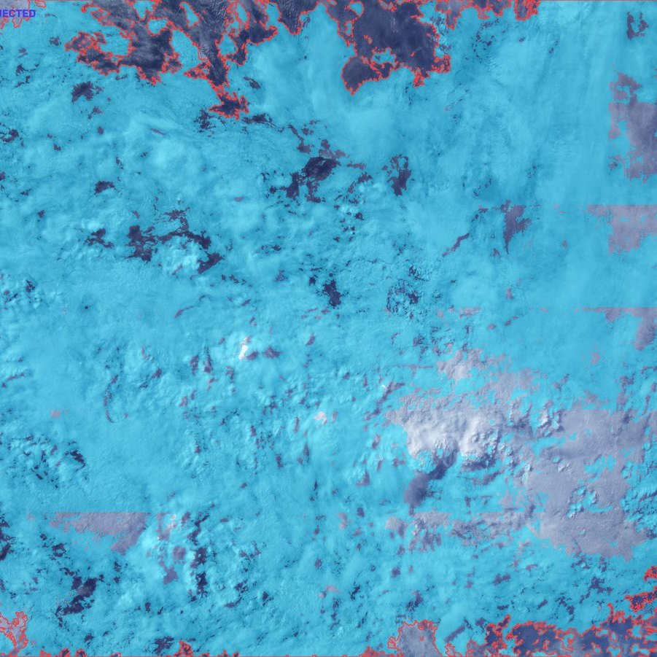
Пайплайн обработки снимка
1 · Загрузка
2 · Сегментация
3 · Подсчёт %
4 · Порог 75%
5 · Отчёт
JPG/TIF/PNG,
учёт NODATA-пикселей
U-Net строит маску;
кадры — тайлами 512²
облачные пиксели /
валидные × 100
> 75% — отбраковка
≤ 75% — сохранение
консоль, CSV, JSON,
сообщение оператору
Сообщения оператору — ТЗ
Сохранён: кадр — облачность 2.2%.
Удалён: кадр — облачность 77.4%.
Полные отчёты: report.csv, report.json,
operator_report.txt
Спутникс · Распознавание облачности · SK KIDS CHALLENGE
05
кадр 77.4% — отбракован
кадр 2.2% — сохранён

Slide 6
Обучение и метрики
0.9041
0.9037
2.26 п.п.
96.8%
IoU глобальный (маска)
Dice / F1 маски
ошибка процента облачности
точность решения по порогу
Матрица ошибок решения (820 кадров, порог >75%):
169
17
TP — верно отбраковано
FP — зря отбраковано
9
625
FN — пропущен брак
TN — верно сохранено
маска ясного кадра
— Обучение: 16 базовых + 10 дообучение (lr 5e-5) • 33.9 мин на RTX 4060 Ti
— Данные: train 7580 пар / val 820 • батч 8 • 384px
маска отбракованного кадра
Спутникс · Распознавание облачности · SK KIDS CHALLENGE
06

Slide 7
Логика порога 75% и отбраковки
Требование ТЗ: если облака занимают больше 75% кадра — снимок не имеет ценности и удаляется
ОПЕРАТОРУ (реальный вывод)
Сохранён: 2025-09-23_20-11-15_SXC3-231 — 43.5%.
Сохранён: 2025-09-24_00-03-01_SXC3-235 — 28.1%.
Удалён: 2026-01-31_06-04-18_SXC3-232 — 77.4%.
Удалён: synth_0029.png — 93.6%.
Удалён: облачность 77.4% (> 75)
Сохранён: облачность 2.2% (≤ 75)
— > 75% — перемещение в rejected/ (безопасно) • ≤ 75% — копия в accepted/ • --hard-delete — удаление по букве ТЗ
— Отчёты: report.csv • report.json • operator_report.txt — оператору не нужно ничего искать
Спутникс · Распознавание облачности · SK KIDS CHALLENGE
07

Slide 8
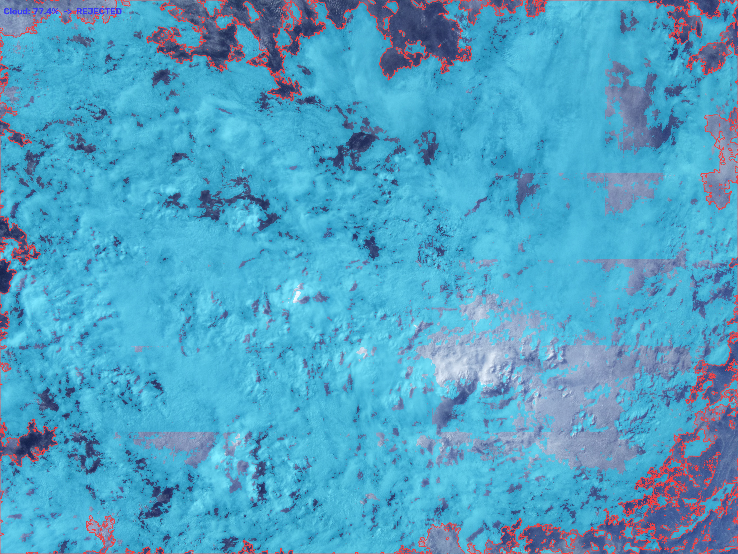
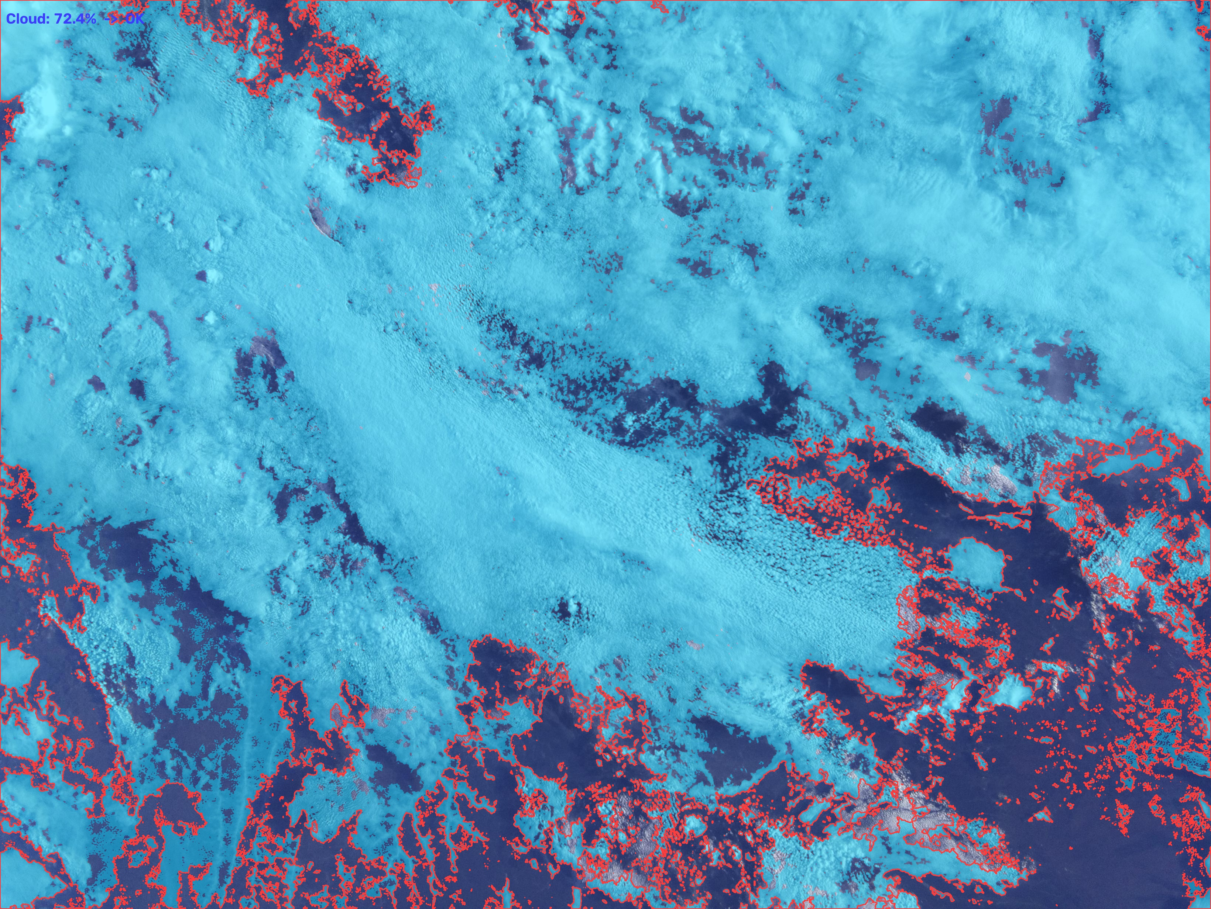
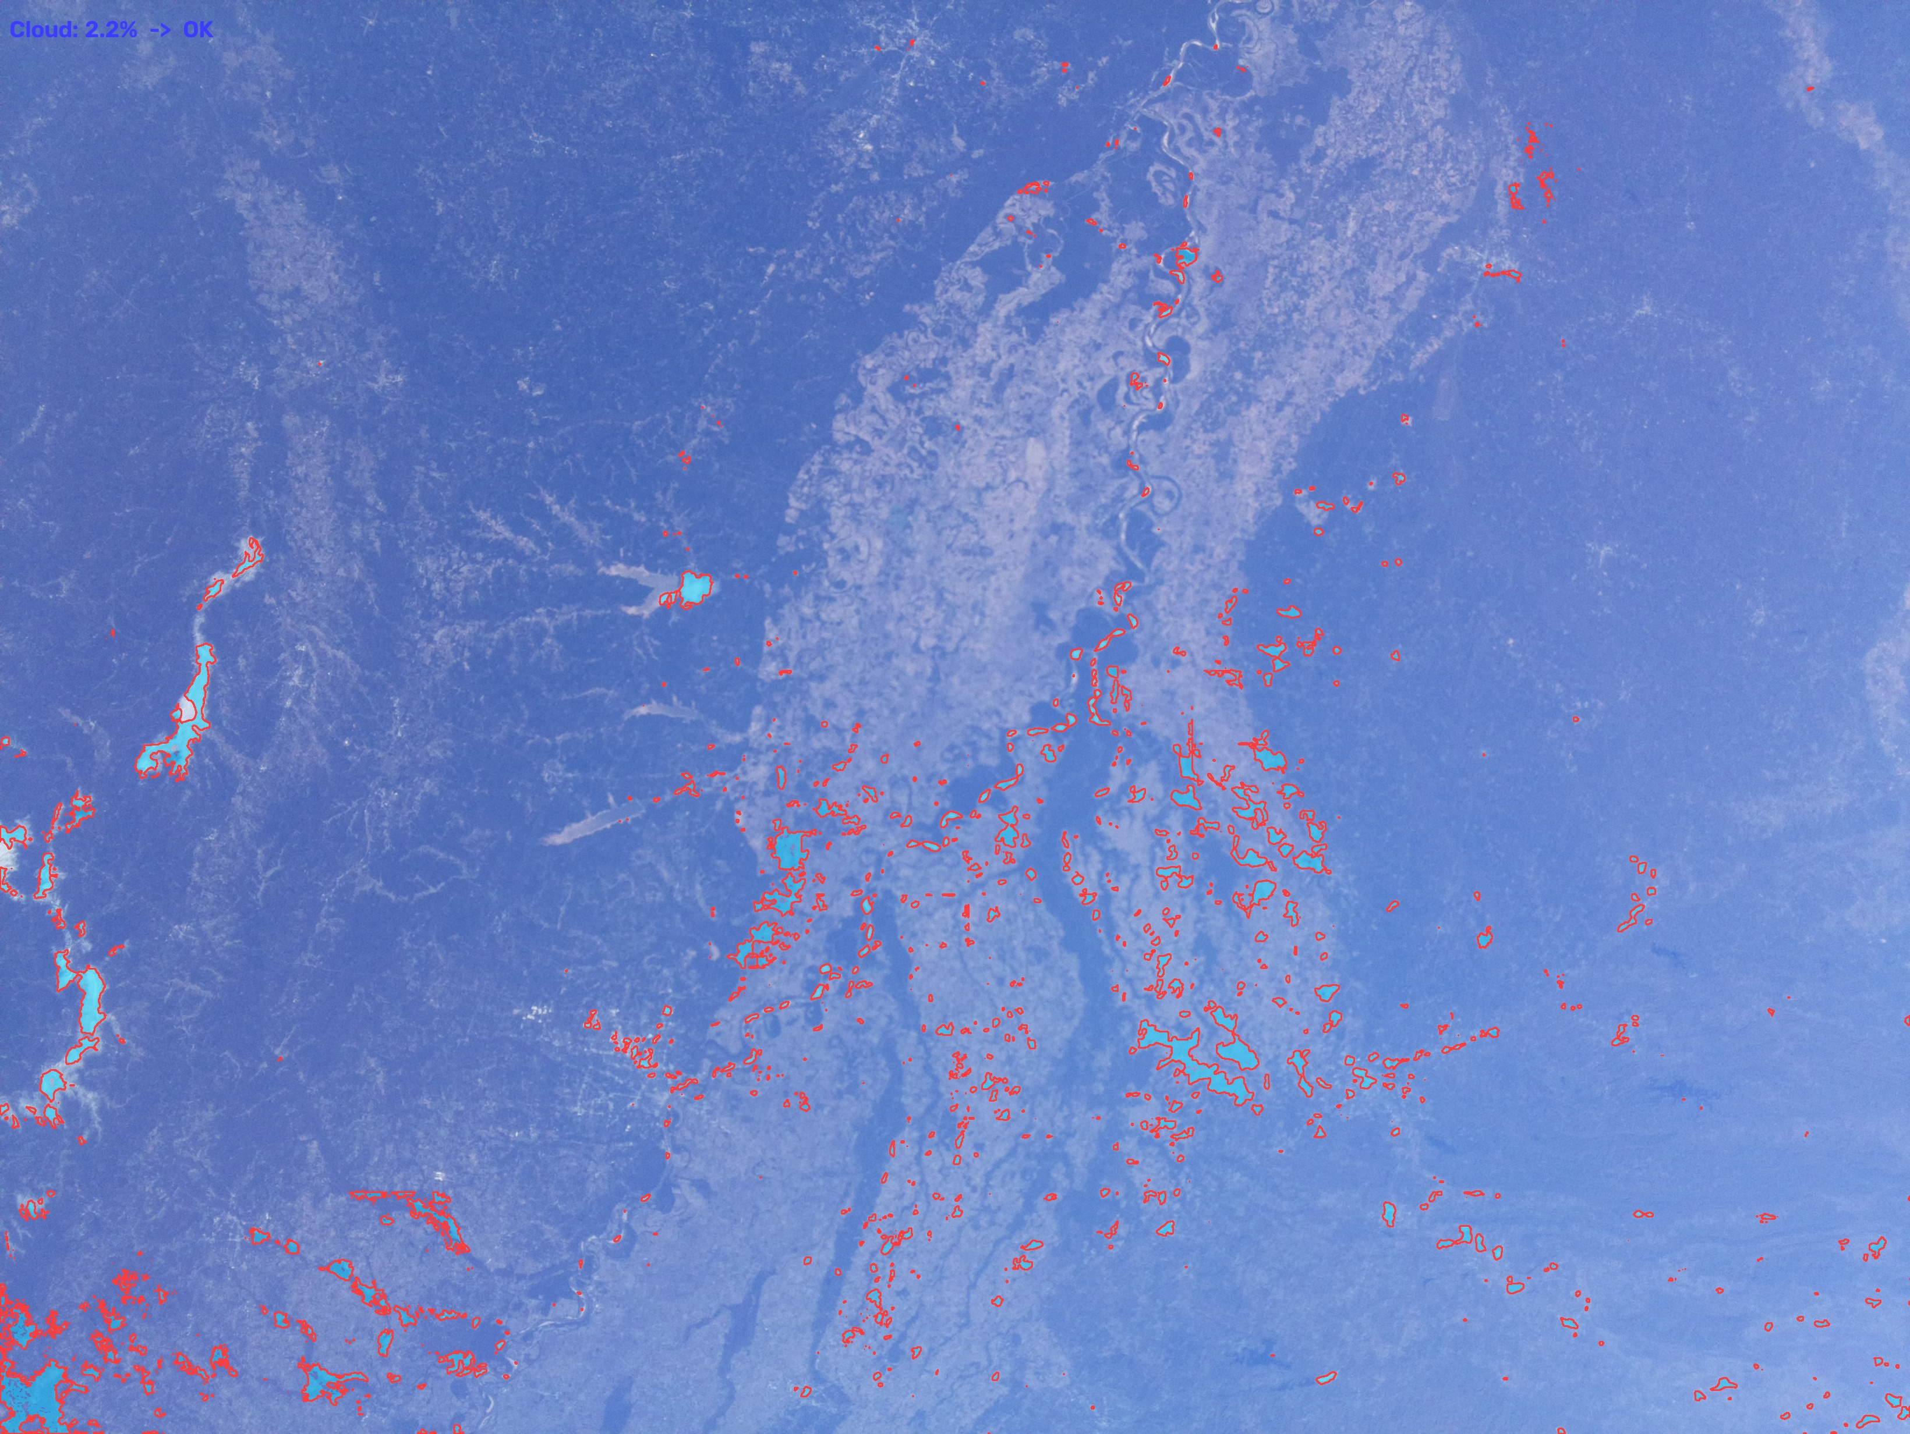
Демонстрация работы
маска наложена на снимок, подписан процент, решение по порогу
отбракован 77.4%
облачный океан 72.4%
ясная река 2.2%
— Бирюзовым выделена распознанная облачность, красным — её граница
— Файлы с облачностью выше 75% уходят в rejected/, остальные — в accepted/
Спутникс · Распознавание облачности · SK KIDS CHALLENGE
08

Slide 9
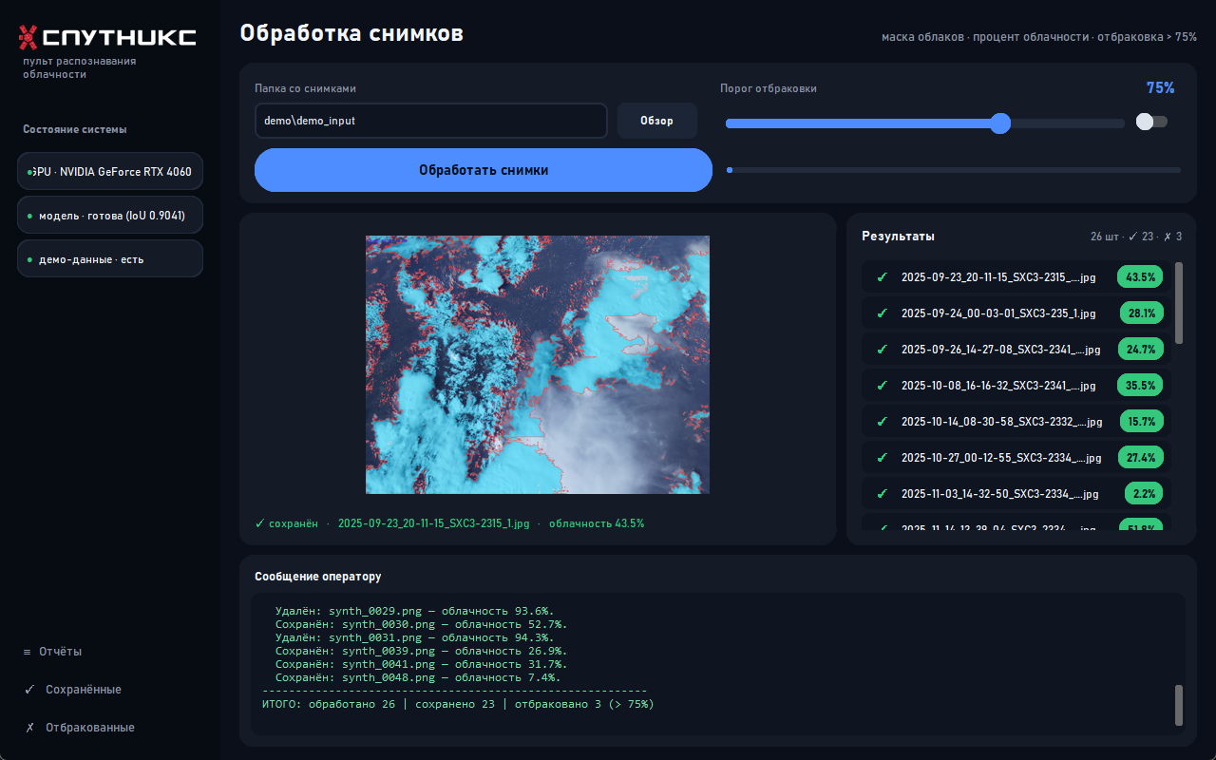
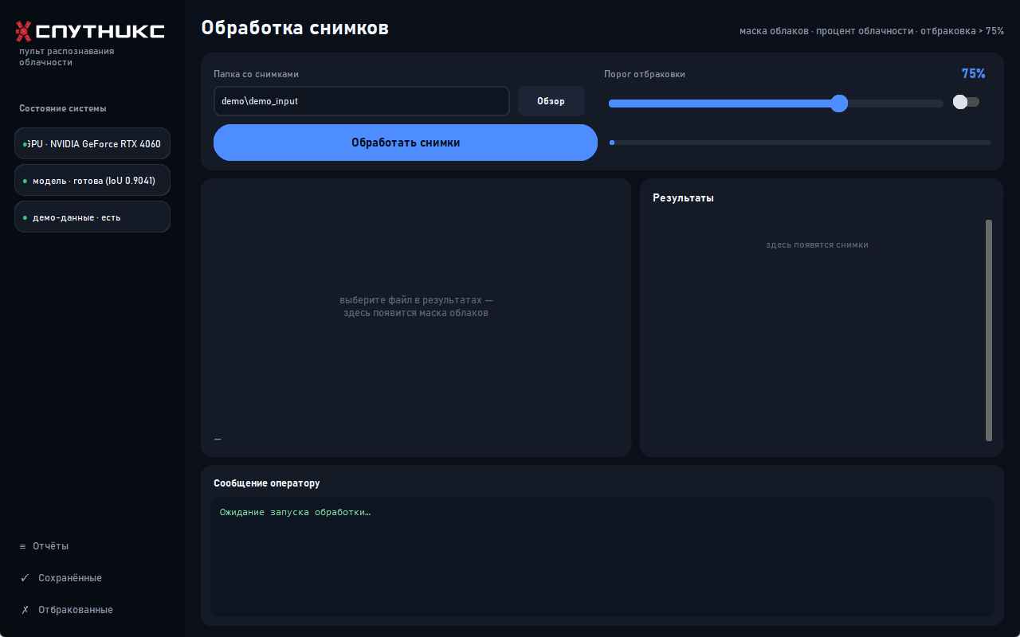
Графический интерфейс оператора
экран запуска: выбор папки, порог, статус системы
— После обработки 26 снимков: лог оператора, список результатов с процентами, превью маски облаков
— Порог отбраковки двигается ползунком; брак уходит в rejected/
Спутникс · Распознавание облачности · SK KIDS CHALLENGE
09

Slide 10
Ограничения и развитие
Ограничения
Как развивать
— Domain gap: обучение на Sentinel-2, инференс на камерах кубсатов — цвета и разрешение различаются
— Тонкие перистые облака и дымка — самые сложные классы
— Снег и лёд иногда распознаются как облака
— Граница ровно 75% — зона шума метрики
— Дообучение (fine-tune) на вручную размеченных снимках «Спутникс»
— KML-телеметрия: широта кадра → климатология облачности
— Более сильные модели: DeepLabV3+, SegFormer
— Полуавтоматическая доразметка: модель предлагает, человек правит
Спутникс · Распознавание облачности · SK KIDS CHALLENGE
10

Slide 11
Выводы
IoU 0.8755
96.8%
26
качество маски
точность решения 75%
кадров в демо
— Полный пайплайн собран и работает: данные → обучение → метрики → инференс → отчёт оператору
— Маска облаков: IoU 0.904 (глобальный) / 0.876 (средний), Dice 0.904, ошибка процента — 2.26 п.п.
— Все требования ТЗ выполнены: процент облачности, порог 75%, отбраковка, отчёт с сохранёнными и удалёнными файлами
— Проект открыт к развитию: дообучение на данных «Спутникс», SegFormer, доразметка
Спутникс · Распознавание облачности · SK KIDS CHALLENGE
11

Slide 12
Спасибо за внимание!
Живая демонстрация: predict.py на снимках «Спутникс»
github.com/Kot3loy/sputnix-cloud-detection

